Slide 1
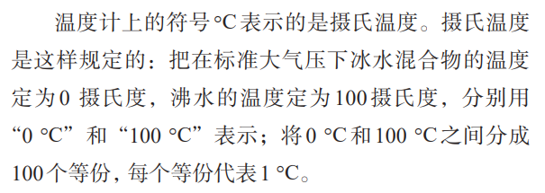
第三章：物态变化
1. 温度
温度，温度计
液体温度计利用是根据液体热胀冷缩的规律制成的，里面的液体可以是酒精（乙醇）或煤油。
摄氏温度

Slide 2
通过以上实验，我们总结出正确使用实验室用温度计测量液体温度时的几个要点。
1. 温度计的玻璃泡应该全部浸入被测的液体中，不要碰到容器底或容器壁。
2. 温度计的玻璃泡浸入被测液体后要稍微等一会儿，待温度计的示数稳定后再读数。
3. 读数时温度计的玻璃泡要继续留在液体中，视线要与温度计中的液面相平。

Slide 3
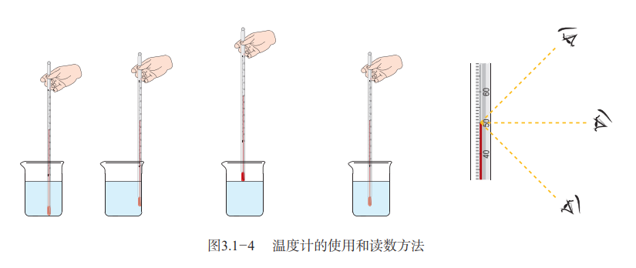
温度计的使用

Slide 4
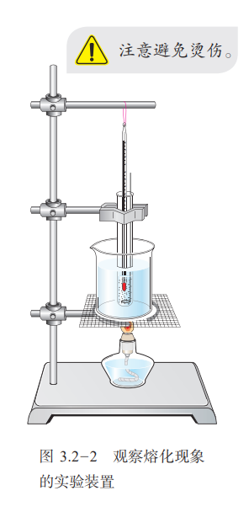
2. 熔化和凝固
物态变化：固态，液态，气态
熔化和凝固：物质从固态变成液态的过程
叫作熔化（melting），从液态变成固态的过
程叫作凝固（solidification）。

Slide 5
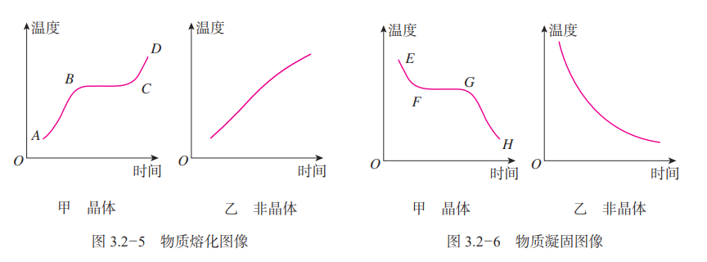
熔点和凝固点
有些固体在熔化时尽管被不断加热，温度却保持不变，有固定的熔化温度，例如冰、海波、各种金属。这类固体叫作晶体（crystal）。晶体熔化时的温度叫作熔点（melting point）。有些固体在熔化时，只要不断地吸热，温度就不断地上升，没有固定的熔化温度，例如石蜡、松香、玻璃。这类固体叫作非晶体（amorphous matter）。
液体凝固形成晶体时也有固定的凝固温度（图3.2-6 甲），这个温度叫作凝固点（solidifying point）。同一种物质的凝固点和它的熔点相同。液体凝固形成非晶体时没有固定的凝固温度（图3.2-6 乙）。

Slide 6
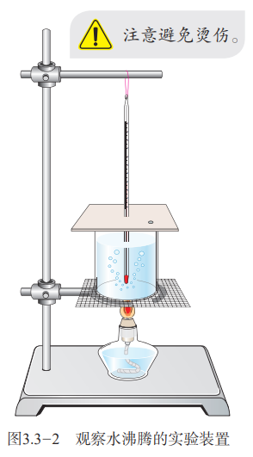
熔化吸热 凝固放热
晶体在熔化时虽然温度不变，但是必须对它继续加热，熔化过程才能完成，这表明晶体在熔化时吸热。反过来，液体在凝固成晶体时放热，但是温度不变。非晶体在熔化或凝固过程中也吸热或放热，但是温度改变。
3. 汽化和液化
物质的液态和气态可以相互转化。物质从液态变为气态的过程叫作汽化（vaporization），从气态变为液态的过程叫作液化（liquefaction）。
沸腾：我们在生活中常会将冷水烧开，所谓烧开就是将冷水加热到有大量的气泡冒出。水“开”了这一生活用语在物理学中叫作沸腾（boiling），沸腾是液体内部和表面同时发生的剧烈汽化现象。

Slide 7
实验表明，水在沸腾前，温度不断升高；水在沸腾后，温度保持不变。从实验中还可以看到，水的沸腾是一种剧烈的汽化现象。这时形成的大量气泡不断上升、变大，到水面破裂开来，里面的水蒸气散发到空气中。在沸腾的过程中，虽然水的温度保持不变，但要用酒精灯持续加热，所以说水在沸腾的过程中不断吸热。
各种液体沸腾时都有确定的温度，这个温度叫作沸点（boiling point）。不同液体的沸点不同。液体在沸腾的过程中不断吸热。家里煮饺子、蒸馒头时，在水沸腾后仍然要继续加热，就是为了使水能够继续吸热，保持沸腾。
蒸发：液体在任何温度下都能发生的汽化现象叫作蒸发（evaporation）。
液化：实验表明，所有气体在温度降到足够低时都可以液化。另外，在一定的温度下，压缩气体的体积也可以使气体液化。气体液化时要放热。
4. 升华和凝华
升华和凝华：物理学中将物质从固态直接变成气态的过程叫作升华（sublimation），从气态直接变成固态的过程叫作凝华（deposition）。
升华要吸热；凝华会放热。
水循环

Slide 8
1. 温度的常用国际单位是什么？用什么符号表示？
2. 下面的描述是对是错
a. 冰水混合物的温度是0摄氏度，沸水的温度是100摄氏度。
b. 物质从固态变成液态的过程叫作融化。
c. 物质从液态变为气态的过程叫作气化
3. 晶体和非晶体的主要区别是什么？
4. 为什么在高原要用高压锅做饭？
5. 描述下列词汇定义
熔化，凝固，汽化，液化，蒸发，升华，凝华

Slide 9
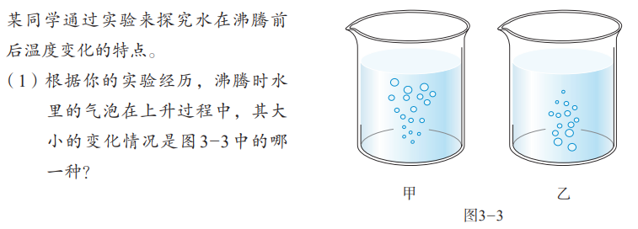
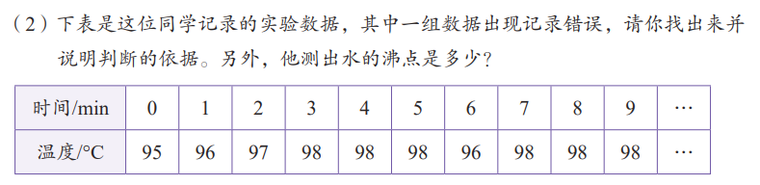
水蒸气和开水的温度差不多，为什么水蒸气引起的烫伤往往比开水烫伤更严重？

Slide 10
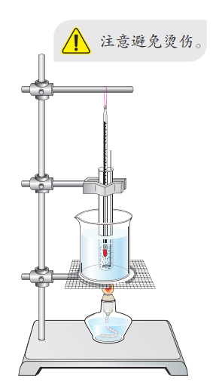
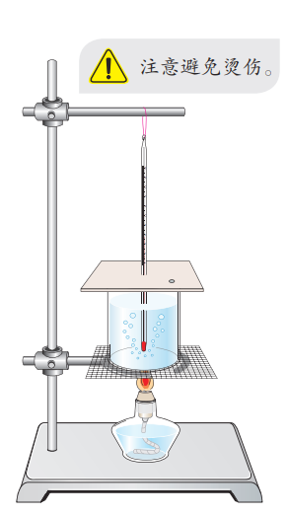

Slide 11
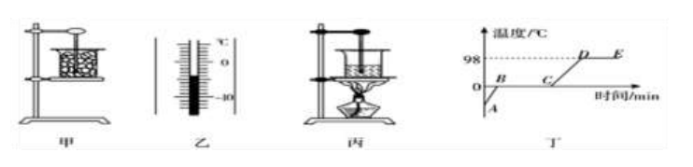
为了探究冰熔化和水沸腾时温度的变化规律，小明同学进行了如下操作：
（1）为完成这个实验，她准备的器材有：烧杯、酒精灯、铁架台、温度计，还需要的测量仪器是 ．
（2）用图甲所示装置探究冰熔化时温度变化规律，把装有初温为 ℃（如图乙所测）碎冰的烧杯直接放置在空气中，不用酒精灯加热．这样做不但能使烧杯均匀受热，而且冰的温度升高较 （填“快”或“慢”），便于记录各个时刻的温度．
（3）等冰完全熔化完后，在烧杯下方放入酒精灯，如图丙，加热一段时间后水沸腾，则水沸腾时温度变化的特点是 ．
（4）水在沸腾过程中，需要 （选填“吸收”或“放出”）热量．为了验证这一结论，需要进行的操作是 ．
（5）小明根据记录的数据绘制了如图丁所示的曲线，由曲线可知：冰是 （填“晶体”或“非晶体”）．

Slide 12
下列温度值最接近实际的是
A．健康成年人的体温是 39℃
B．让人感觉温暖而舒适的室内温度是 25℃
C．洗澡时淋浴的适宜水温是 60℃
D．在一个标准大气压下盐水的凝固点是 0℃
下列各组固体中具有确定熔点的一组是
A．蜡、玻璃、沥青
B．蜡、铝、玻璃
C．冰、铁、铝
D．冰、铁、松香

Slide 13
生活中有许多常见的物态变化现象，以下说法中错误的是（ ）
A.在装有冰块的易拉罐中加人适量的盐，底部产生白霜——凝华 放热
B.人刚从泳池水中出来感觉特别冷——汽化 吸热
C.使用铁水浇筑工件——凝固 放热
D.夏天的清晨.蜻蜓翅膀上的露珠——液化 吸热
加油站有这样的提示:“请熄火加油”“禁止抽烟”“请不要使用手机”等。这是为了防止火花点燃汽油引起火灾，因为常温下液态的汽油容易 （填物态变化名称）。我们利用金属钨作灯泡的灯丝，是因为钨的 高;饺子在水中怎么煮不会变黄变焦，而放在油锅中煎炸却很快变黄变焦，是因为油的 高。

Slide 14
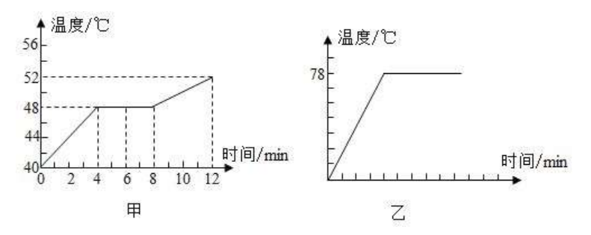
如图甲是某物质熔化时温度随时间变化的图象，根据图象中的信息可以知道第 6min 时，该物质处于 （选填“固”液”或“固液共存”）态，该物质是 （选填“晶体”或“非晶体”）。图乙是酒精沸腾时的图象，由图象信息可以知道， （选填“能"或“不能"）用酒精温度计来测水沸腾时的温度。

Slide 15
如图甲是某物质熔化时温度随时间变化的图象，根据图象中的信息可以知道第 6min 时，该物质处于 （选填“固”液”或“固液共存”）态，该物质是 （选填“晶体”或“非晶体”）。图乙是酒精沸腾时的图象，由图象信息可以知道， （选填“能"或“不能"）用酒精温度计来测水沸腾时的温度。

Slide 16
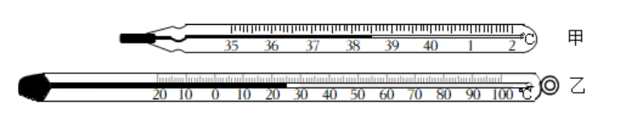
如图所示是生活中常见的两种温度计。下列说法中正确的是
A.甲，乙温度计是根据液体热胀冷缩的原理制成的
B.甲，乙温度计的分度值相同
C.甲，乙温度计都可以脱离被测物体读数
D.甲是体温计，使用前应该用沸水消毒

Slide 17
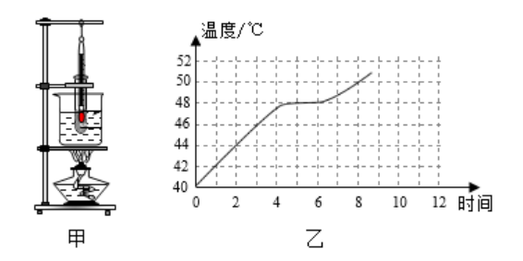
图甲是探究海波熔化时温度变化规律的实验装置，图乙是根据实验数据绘制的温度随时间变化的图象。
（1）该物质熔点是 ℃。
（2）从图象中发现海波熔化时间过短，下列措施中，一定不能延长海波熔化时间的是 （填序号）。
①增加试管中海波的质量
②增加烧杯中水的质量
③降低烧杯中水的初温
④撤掉酒精灯或用“小火”加热
（3）夏天，我们要喝冰凉的饮料，往往会在饮料中加入适量冰块，而不是直接加入与冰块质量相等的冷水。一方面是因为冰块的 更低，另一方面是因为冰块熔化成水的过程中 热量，从而使饮料的温度下降得更多。

